Slide 1





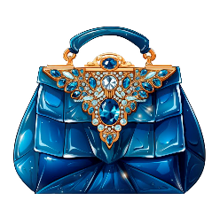


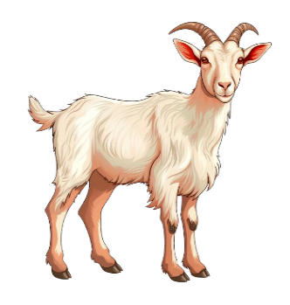
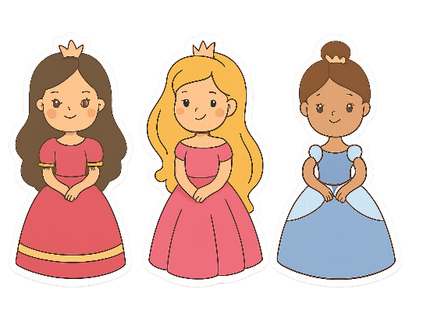




са-са-са
су-су-су
зо-зо-зо
за-за-за
си-си-си
зи-зи-зи
со-со-со
зу-зу-зу

